Slide 1
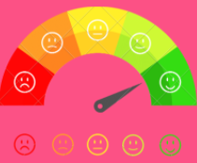










EXPRESAR MIS EMOCIONES.

Slide 2



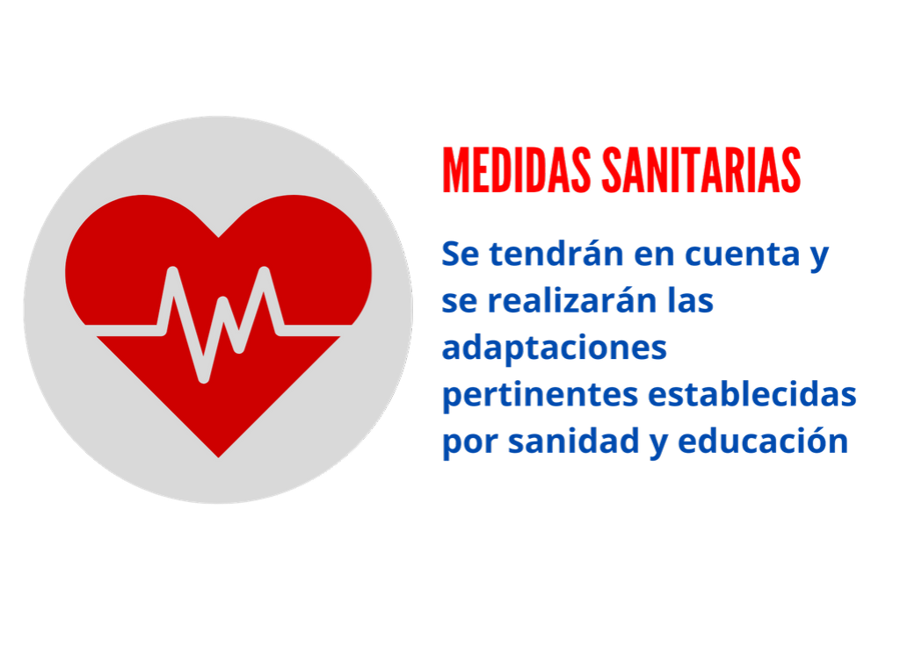

ME ENCUENTRO
ME EXPRESO
CONOCER CÓMO HAN VIVIDO LOS ALUMNOS/AS ESTA SITUACIÓN Y POSIBILITAR LA EXPRESIÓN EMOCIONAL DEL ALUMNADO.
50 MINUTOS
CARTULINAS DE COLORES CORTADAS EN CUARTILLAS
ROTULADORES CORLORES

Slide 3


CUENTO
"ASÍ ES LA VIDA“ (youtube)

Slide 4
ME ENCUENTRO
ME EXPRESO
1. PREGUNTAS PARA DEBATE
¿CÓMO ME SENTÍ DURANTE EL CONFINAMIENTO?
¿CÓMO ME ORGANIZE EN ESE MOMENTO? ¿Y AHORA?
¿CÓMO ME HE RELACIONADO CON MI FAMILIA?
¿QUÉ ECHÉ DE MENOS? (COSAS Y PERSONAS)
¿QUÉ COSAS HE APRENDIDO?
Y, SI VOLVIERA A PASAR ¿CUÁL SERÍA AHORA MI ACTUTUD Y QUÉ COSAS MEJORARÍA?
’

Slide 5







¿ Cómo he vivido esta situación?
¿Cómo me he sentido?
¿Qué cosas he aprendido?
2. ELABORACIÓN DE TARJETAS

Slide 6
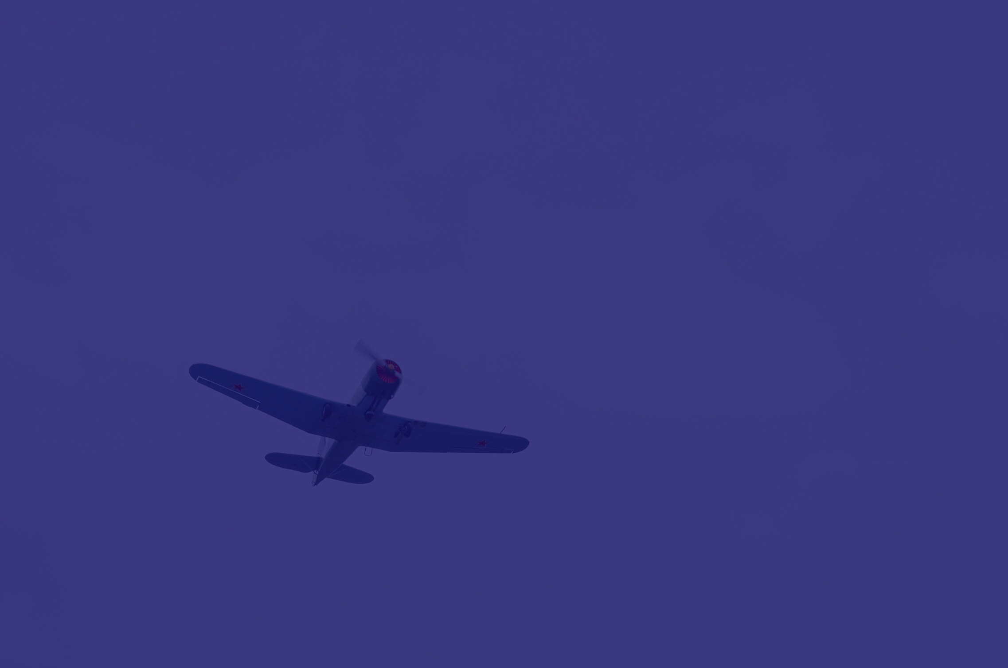













A CONTINUACIÓN, CONSTRUIMOS NUESTRO MURAL DE EMOCIONES, UTILIZANDO LAS CUARTILLAS DE LAS CARTULINAS DE COLORES
Equipos de Orientación Educativa y Psicopedagógica específicos de Convivencia Escolar y de Dificultades de Aprendizaje de la Región de Murcia.Este obra está bajo una licencia de Creative Commons Reconocimiento-NoComercial-SinObraDerivada 4.0 Internacional.

Slide 7
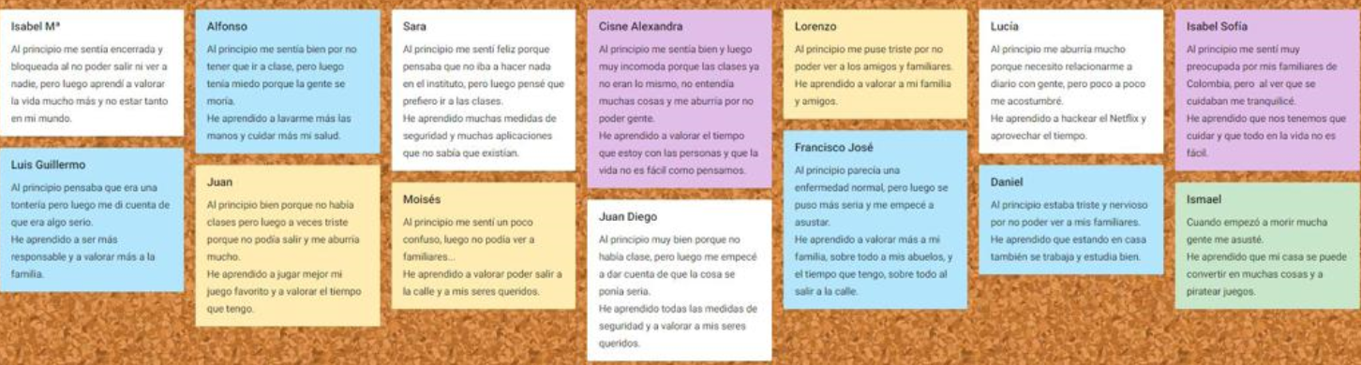
PEGAMOS NUESTRAS TARJETAS EN EL CORCHO DE CLASE
Equipos de Orientación Educativa y Psicopedagógica específicos de Convivencia Escolar y de Dificultades de Aprendizaje de la Región de Murcia.Este obra está bajo una licencia de Creative Commons Reconocimiento-NoComercial-SinObraDerivada 4.0 Internacional.

